Slide 1


Özel Kalite Teknikleri
&
Bir İşletmede Uygulanması
2010293066 Ceren ÇARIKÇI
2011293056 Gencay TURAN
2010293024 Sema ERACAR
2010293074 Serhat ZENGİN
2010293076 Tunç ÖZER
2010293070 Zafer ÖZDAĞ
Yrd.Doç.Dr. Süleyman ALPAYKUT

Slide 2
İÇİNDEKİLER
Yalın Üretim
  Yalın Üretim Nedir?
  Yalın Üretim Sisteminin Prensipleri
  Yalın Üretim Temel İsrafları
  Yalın Üretim Teknikleri
Toplam Üretken Bakım(TPM)
  Toplam Üretken Bakımın Buzdağı Benzetmesi
  Toplam Üretken Bakımın Yapıtaşları
  Toplam Üretken Bakımın 16 Büyük Kaybı
  Toplam Ekipman Etkinliği(OEE)
Uygulama Çalışmaları
  Şirket Tanıtım
  Ekip Oluşturulması
  Çalışma Alanının Belirlenmesi
  Formüller
  Mevcut Durum Analizi
    Operasyon/Makine Duruş Sayısı ve Süresi
    Operasyon Operatörlerinin Doluluk Oranları
    Kola Düğme Dikim Operasyonunun Operatör Verimlilik ve Performansı
    Kola Düğme Dikim Operasyonunun Kayıp Zaman Grafiği
    Kol Balığı Dikim Operasyonunun Operatör Verimlilik ve Performansı
    Kola Balığı Dikim Operasyonunun Kayıp Zaman Grafiği
    Operasyon Seçiminde Kullanılan Parametreler
  İyileştirme Çalışmaları
    Kola Düğme Dikim Operasyonunun Hata Türü Analizi
    Balık Kılçığı (Sebep Sonuç Diyagramı)
    “5 Neden“ Analizi
    Yapılan Çalışmalar
  İyileştirme Sonuçları
Kaynakça

Slide 3
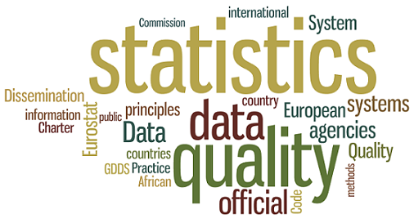
Özel Kalite Teknikleri
Yalın Üretim
FMEA
QFD
Altı Sigma
ServQual
Re-Engineering

Slide 4
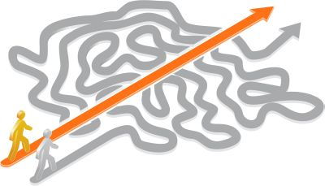
1.1 Yalın Üretim
Yalın üretim, üretime yük getiren tüm israflardan arınmayı hedef alan bir yaklaşımdır.
Yalın üretimin ana stratejisi hızı artırıp, akış süresini azaltarak kalite, maliyet ve teslimat performansını aynı anda iyileştirmektir.

Slide 5

1.1 Yalın Üretim
Yapısında hiçbir gereksiz unsur taşımayan ve hata, maliyet, stok, işçilik, geliştirme süreci, üretim alanı, fire, müşteri memnuniyetsizliği gibi unsurların, en aza indirgendiği üretim sistemi olarak tanımlanmaktadır.
Yalın üretimde hedef; kaliteli mallar üretmek suretiyle ilk anda, işi doğru yapmaktır.

Slide 6
1.2 Yalın Üretim Sisteminin Prensipleri
Değer
Değer Akışı
Sürekli Akış
Çekme Sistemi
Mükemmellik

Slide 7
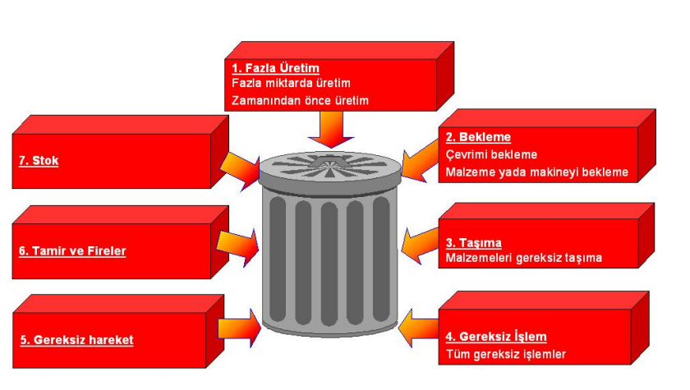
1.3 Yalın Üretimde Temel İsraflar

Slide 8
1.4 Yalın Üretim Teknikleri
Tam Zamanında Üretim
Kanban
Otonomasyon (Jidoka)
SMED (Single Minutes Exchange of Dies)
Poka-Yoke
5S
Toplam Üretken Bakım
Hücresel Üretim ve U Hatları

Slide 9
1.4 Yalın Üretim Teknikleri
Yerinde Kalite
Kalite Çemberleri
Makineler Arası Senkronizasyon
Kaizen (Sürekli İyileştirme)
Deney Tasarımı
A3 Raporu
Obeya
3M (Muda, Muri, Mura)
Tek Parça Akışı
Dengeli Üretim

Slide 10
2. TPM-Toplam Üretken Bakım
(Total Productive Maintanence)
Toplam Üretken Bakım, üretim faaliyetleri içinde çalışanların tamamının katılımını gerektiren, operatörlere üzerinde çalıştıkları makine veya ekipmanın otonom bakım sorumluluğunu da getiren, arızaları önleyen ve ekipman etkinliğini en üst düzeye çıkarmayı hedefleyen bir yaklaşımdır .

Slide 11
2. TPM-Toplam Üretken Bakım
(Total Productive Maintanence)
Toplam Üretken Bakım, sadece bakımla ilgili bir kavram değildir. TPM, Toplam Kalite Yönetimi ve Yalın Üretim anlayışlarının da önemli bir basamağıdır. TPM, bir makinenin veya sürecin genel çalışma koşullarını en iyi düzeyde tutabilmek için süreç öncesinde, süreç esnasında ve sonrasında oluşabilecek kayıpları sıfır düzeyine getirmeye odaklanmıştır.

Slide 12
Toplam Üretken Bakımdaki “toplam” kelimesi ise şu üç anlamı ifade eder:
Toplam Etkinlik: TPM’in ekonomik etkinliği ve karlılığı sağladığını ifade eder.
Toplam Bakım Sistemi: TPM’in önleyici bakımı, bakım geliştirilebilirliğini ve koruyucu bakım içerdiğini ifade eder.
Toplam Katılım: Özellikle operatörlerin otonom bakım faaliyetleri ile önem kazanan küçük grup aktiviteleriyle tüm çalışanların katılımı hedeflenmiştir. Operatörlere sorumluluk vererek takım çalışmasını gerçekleştirmek esastır.

Slide 13
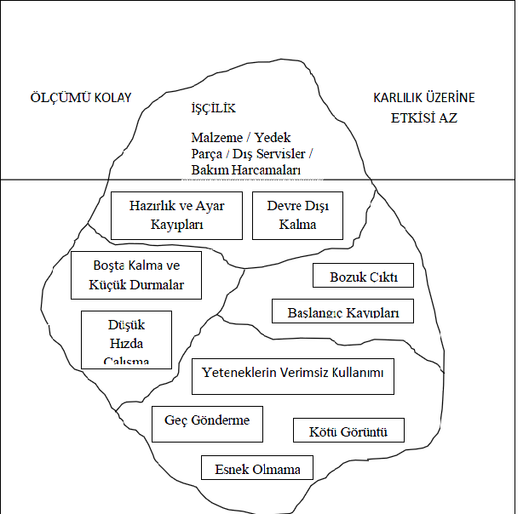
2.1 TPM’in Buzdağı Benzetisi
TPM’in buzdağı benzetisinde, kolay ölçülebilen ve kâra etkisi az olan bileşenler (işçilik, bakım harcamaları vb.) buzdağının suyun dışında kalan görünen kısmıdır.

Slide 14
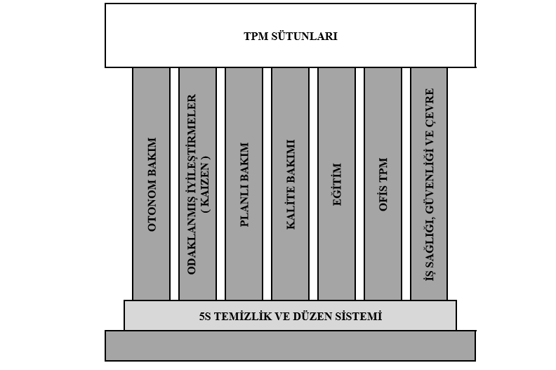
2.2 TPM’in Yapıtaşları

Slide 15
2.3 “16 Büyük Kayıp”
İşgücü Kayıpları
- Yönetim Kaybı
- Üretim Hareket Kaybı
- Hat Organizasyon Kaybı
- Lojistik Kaybı
- Ölçme ve Ayar Kaybı
Enerji ve Malzeme Kayıpları
- Enerji Kaybı
- Ürün Kaybı
- Ekipman Kaybı
Ekipman Kayıpları
- Kapatma Kaybı
- Arıza Kaybı
- Set-up ve Ayarlama Kaybı
- İkmal ve Doldurma Kaybı
-Başlangıç Kaybı
- Küçük Duruşlar
- Hız Kaybı
- Hurda Kaybı

Slide 16
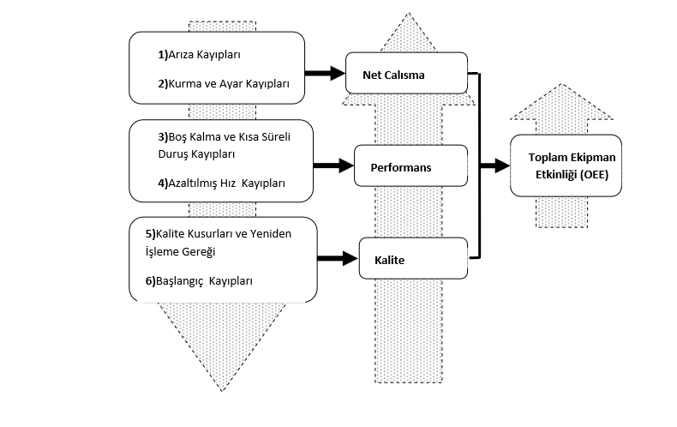
2.4 Toplam Ekipman Etkinliği(OEE)

Slide 17

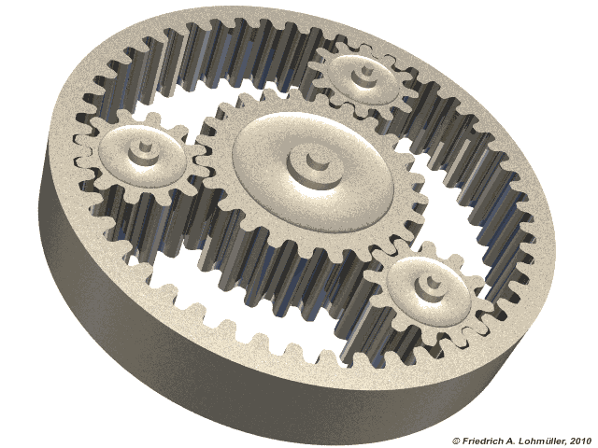
UYGULAMA

Slide 18
3. UYGULAMA
Uygulama çalışması, ceket, pantolon ve takım elbise üreten Hugo BOSS Tekstil’ de yapılmıştır. Firma, sürecini analiz ederek, geliştirmeyi ve hatalardan kaynaklı verimlilik düşüklüğünü azaltarak, maliyetlerini azaltmayı ve müşteri memnuniyetini kazanmayı hedeflemektedir.

Slide 19
3.1 Şirket Tanıtma
Hugo Boss 1999 yılında İzmir Ege Serbest Bölgesi’nde kurulmuştur. Üretilen ürünlerin hepsi doğrudan Avrupa’ya ihraç edilmektedir.
Hugo Boss'un şu anda 110 ülkede en az 6100 satış noktası vardır. Hugo Boss AG 1,000'den fazla mağaza ve franchise dükkanı ile yaklaşık 330 perakende mağazalarına sahiptir.

Slide 20
3.2 Çalışma Ekibinin Oluşturulması
Firmada, hata sayısını azaltmaya yönelik yapılacak olan bu çalışmada bizlerin de dahil olduğu bir ekip oluşturulmuş, bu ekipte firmadan kurumsal proje yöneticisi, üretim mühendisi, makine mühendisi, grup lideri, ekip lideri yer almıştır.
Gerekli incelemelerden sonra sorun çıkaran operasyonun operatörü de ekibe dahil edilmiştir.

Slide 21
3.3 Çalışma Alanının Belirlenmesi
Çalışma ekibimiz Hat 1 Montaj Ekip 2’ deki verimlilik düşüklüğü nedeniyle buraya yoğunlaşmaya karar vermiştir.

Slide 22



3.4 Formüller

Slide 23

3.4 Formüller

Slide 24
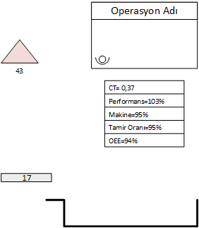
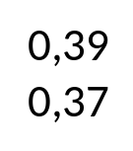

3.5 Mevcut Durum Analizi
Operasyon adı
Stok
Gereken operatör sayısı
Çevrim süresi (dk)
Operatör performansı
Makine güvenilirliği
Kaliteli ürün oranı
Toplam ekipman verimliliği
= (performans*makine*tamir oranı)
Stok*Gerçekleşen süre
Gerçekleşen süre (dk)
= (planlanan süre / OEE)
Planlanan süre (dk)

Slide 25
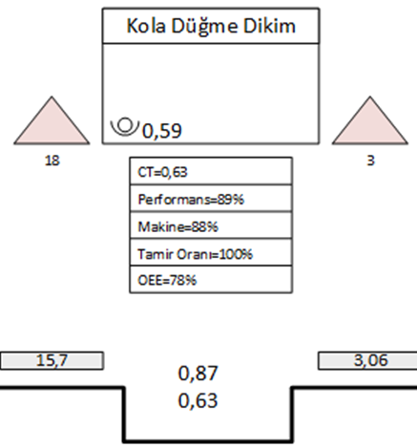
3.5 Mevcut Durum Analizi
Firmanın belirlemiş olduğu alt limitler
CT=0,63
Performans=92%
Makine=99%
Tamir Oranı=100%
OEE=85%

Slide 26
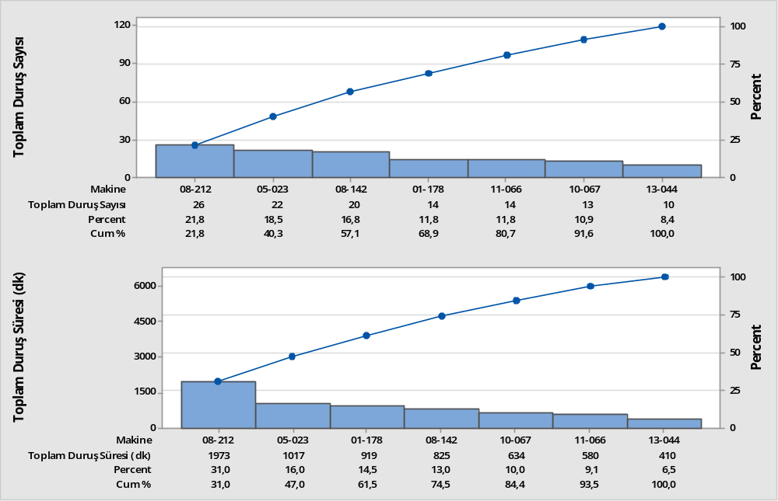
3.5.1 Operasyon/Makine Duruş Sayısı/Süresi
Operasyon/makine duruş sayısı/süresi ile o operasyonun düşük OEE değerinin sebeplerinden makine ile ilişkisi görülebilir.
Kol Düğme Dikim operasyonunun makinesi olan 08-212 adlı makine incelenen aralıkta en çok duruş sayısı ve süresini veren makine olarak görülmektedir.

Slide 27
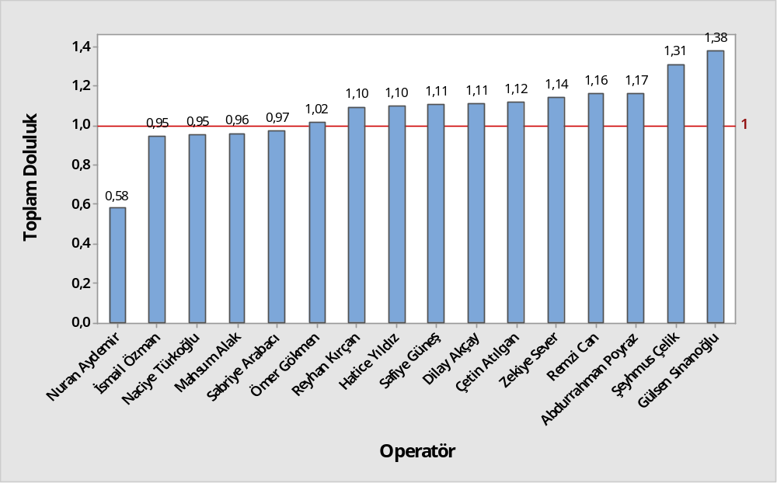
3.5.2 Operatör Doluluğu
Operatör doluluğunun 1 olması istenmektedir. 1’den büyük dolulukların olduğu durumlar operatörlerin ilgili operasyonlarında fazladan çalıştıklarına işaret eder.
Doluluk oranları Pareto çizelgesindeki 1,31 doluluk oranına sahip olan operatör, Kol Düğme Dikim operasyonunun operatörüdür.

Slide 28
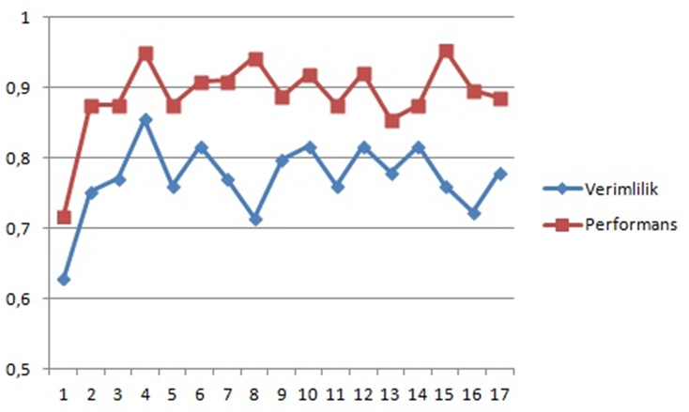
3.5.3 Kola Düğme Dikim Operasyonu
İşletme verimlilik ve performans aralığını 0,92±0,04 olarak belirlemiştir. Kol Düğme Dikim operasyonunun operatörü verimlilik ve performans kısıtlarında beklentileri gözle görülür bir şekilde sağlayamamış durumdadır.
Performans ile verimlilik arasında oluşan boşlukların sebepleri kayıp zamanlardır.

Slide 29
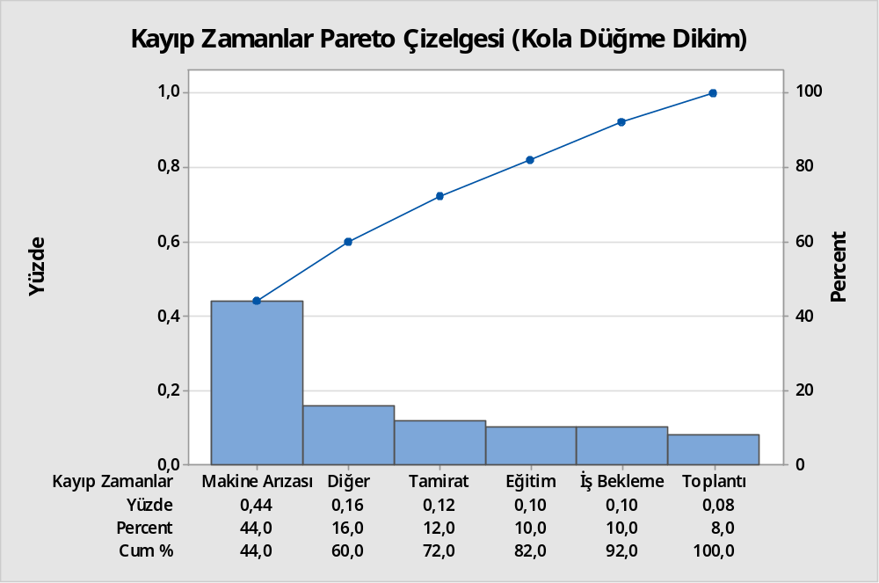
3.5.4 Kola Düğme Dikim Kayıp Zamanlar
Kola Düğme Dikim operasyonundaki kayıp zamanların %44’ünün makine arızasından kaynaklandığı hesaplanmıştır. Bu kayıp zaman verimlilikle performans arasındaki boşluğun birincil sebebidir.

Slide 30
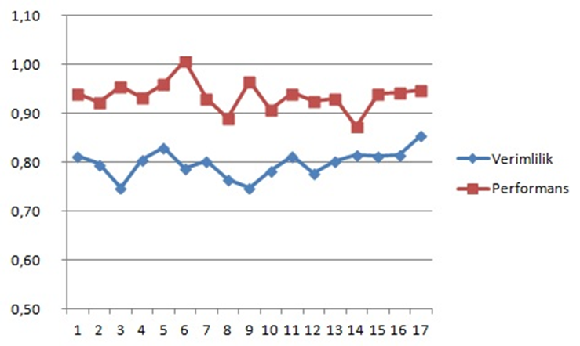
3.5.5 Kol Balığı Dikim Operasyonu
Bu operasyonda da, operatör performansı istenilen sınırlar içinde olmasına rağmen, operatör verimliliği bu sınırların dışındadır. Bir başka deyişle, yaşanan kayıp zamanlar bu operasyondaki operatörü verimsizleştirmektedir.

Slide 31
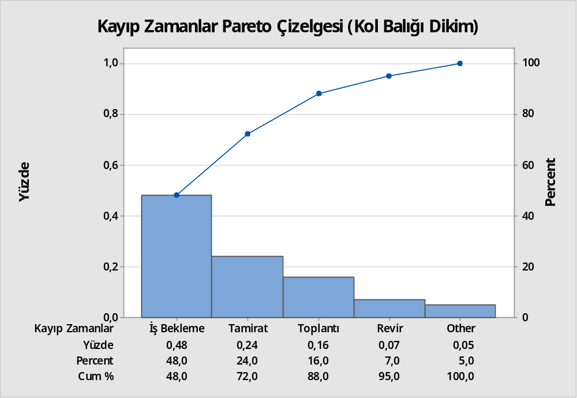
3.5.6 Kol Balığı Dikim Kayıp Zaman
Kol Balığı Dikim operatörünü verimsizleştiren zaman kayıplarının başında “İş Bekleme” gelmektedir.

Slide 32
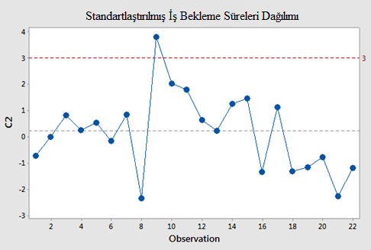
Peki, Kol Balığı Dikme operasyonunun bekleme süresi genel hat içerisinde kabul edilebilir bir süre mi?
Görüldüğü üzere +3,748 değeri ile Kol Balığı Operasyonu bütün hat içerisinde doğal tolerans limitleri dışında kalarak buradaki iş bekleme süresinin beklenenden fazla olduğunu göstermektedir.

Slide 33
3.5.7 Karar Verme için Kullanılan Parametreler/Özet
  Düşük OEE değeri
  Düşük verimlilik değeri
  Operasyon kritikliği
  Süreçte dar boğaz oluşturması ve
  Kendinden sonraki operasyonları da verimsizleştirmesi
  sebepleriyle iyileştirme çalışması yapılacak operasyon olarak karar kılınmıştır.
  Bu kriterler sonucunda Kola Düğme Dikme operasyonunda makine arızalarını azaltma ve operatör verimliliğini arttırmaya yönelik çalışmalar yapmak adına TPM uygulamasına karar verilmiştir.

Slide 34

İYİLEŞTİRME
ÇALIŞMALARI ve SONUÇLARI

Slide 35

3.6 İyileştirme Çalışmaları
Düğme makinesinde çıkan hataların türlerinin belirlenmesi,
Oluşturulan ekip ile bu hataların kök nedenine inilerek yapılacak çalışmalara karar verilmesi.

Slide 36
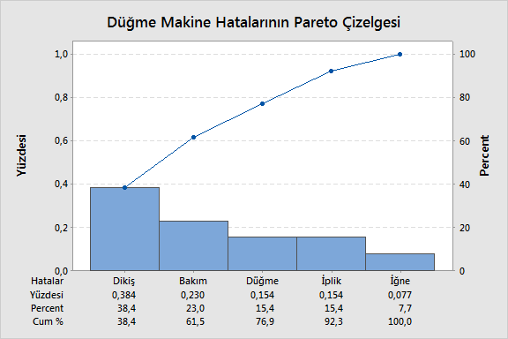
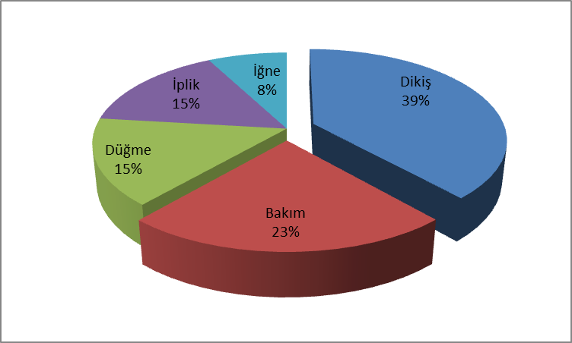
3.6.1 Düğme Makinesinde Çıkan Hatalar

Slide 37
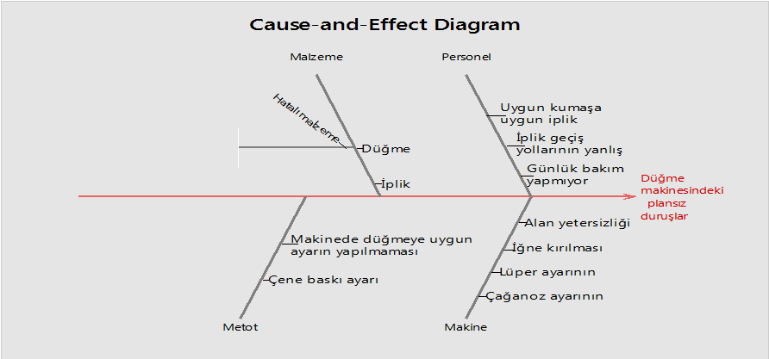
3.6.2 Neden-Sonuç Diyagramı

Slide 38
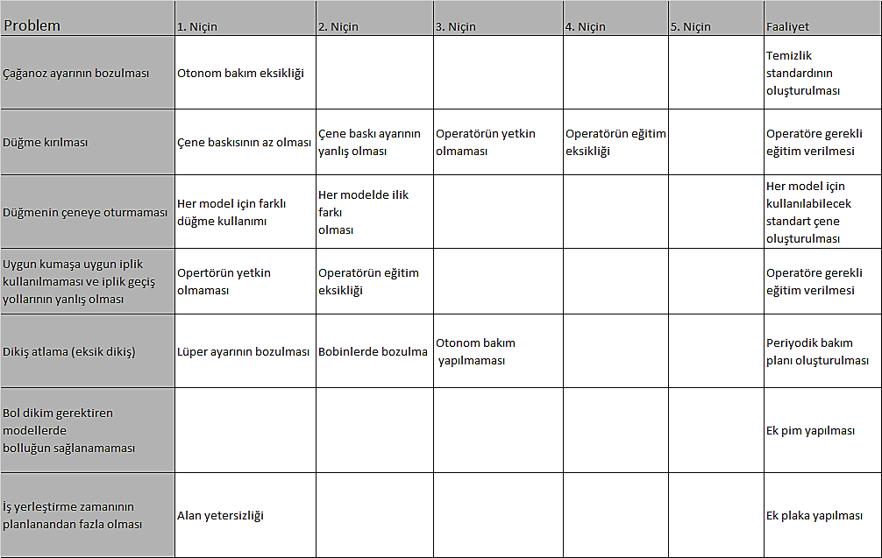
3.6.3 “5 Niçin Analizi”

Slide 39
3.6.4 Yapılan Çalışmalar
Poka-Yoke Çalışmaları
  Ek pim yapılması
  Pozisyonlama tırnakları
  Ek plaka montajı
  Sünger yenilenmesi
  Tota hazırlanması
Bakım Çalışmaları
  Operatöre eğitim verilmesi
  Temizlik standartları (talimatları)/otonom bakım planının oluşturulması
  Periyodik bakım planının oluşturulması

Slide 40
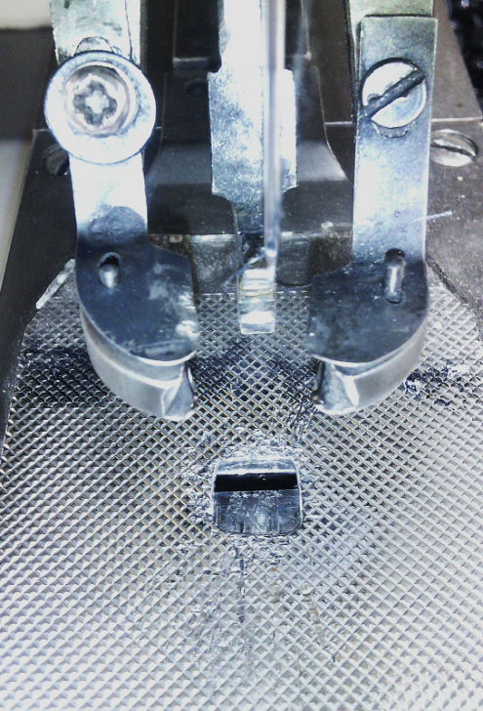
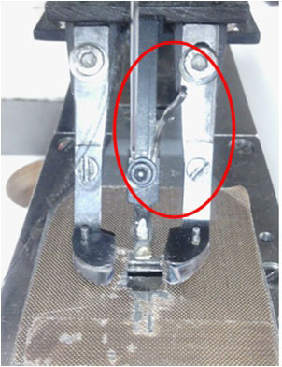
3.6.4.1 Ek Pim
Problem: Model bazlı istenilen bolluğun sağlanamaması ve dikiş hatasına yol açması
Faaliyet: Ek pim yapılması

Slide 41
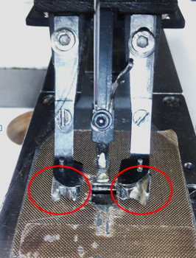
3.6.4.2 Pozisyonlama Tırnakları
Problem: Düğmelerin belirlenen noktalara dikilememesi ve dikiş hatasının ortaya çıkması
Faaliyet: Pozisyonlama tırnakları yapılması

Slide 42
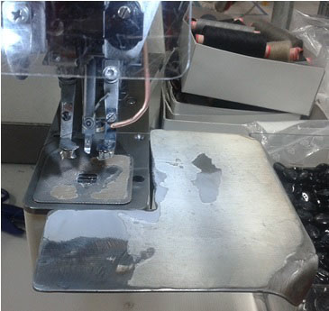
3.6.4.3 Ek Plaka Montajı
Problem: İş yerleştirmek için yeterli alan olmaması ve iş kaymasından dolayı dikiş hatasının ortaya çıkması
Faaliyet: Ek plaka montajı yapılarak alan genişletilmesi

Slide 43
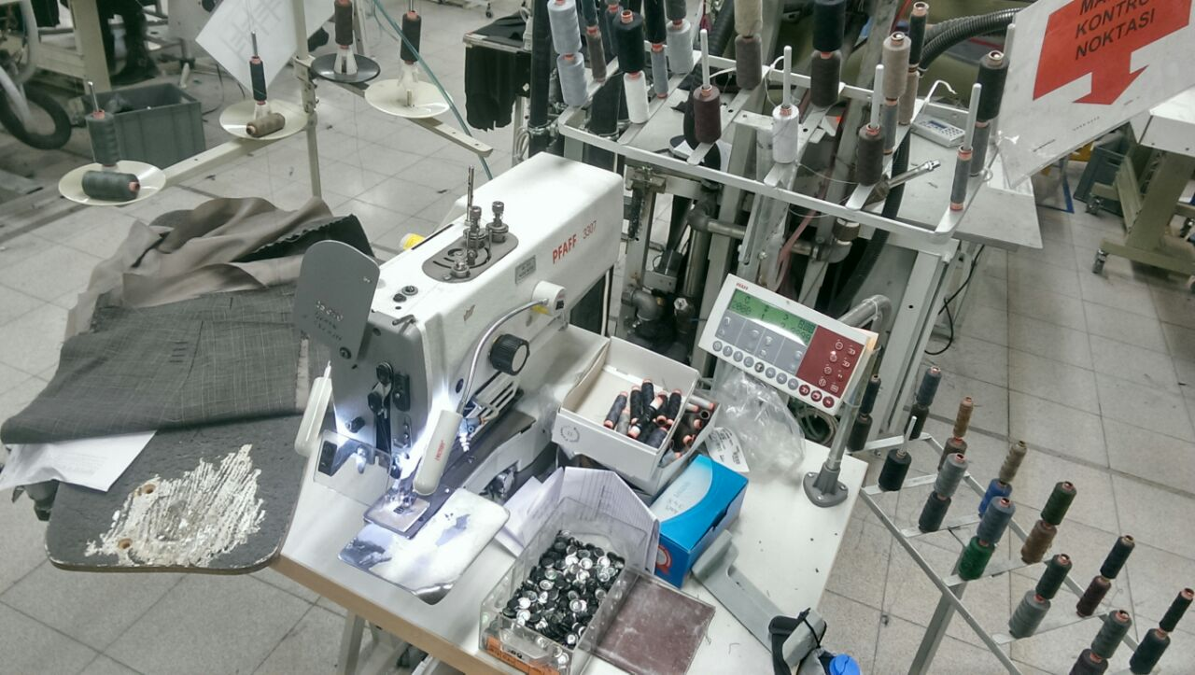
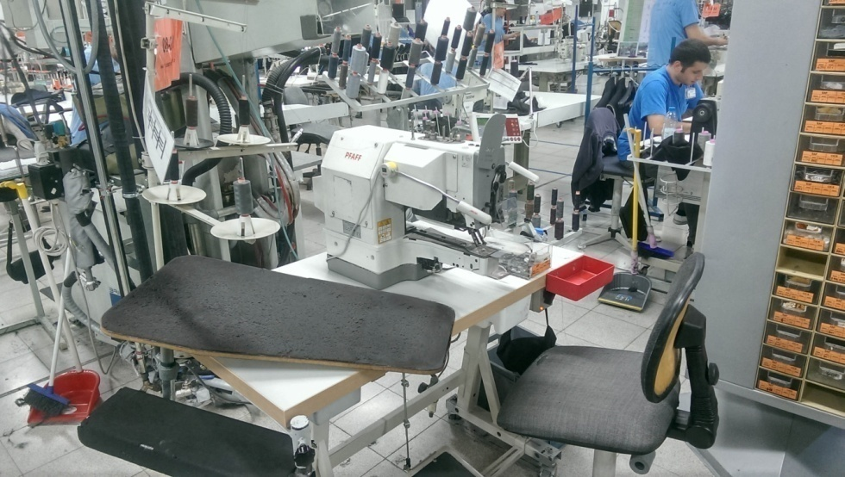
3.6.4.4 Sünger Yenilenmesi
Problem: Bekleyen işlerin konulduğu süngerin yıpranması ve işlerin kaymasıyla ortaya çıkan zaman kaybı
Faaliyet: Sünger yenilenmesi

Slide 44
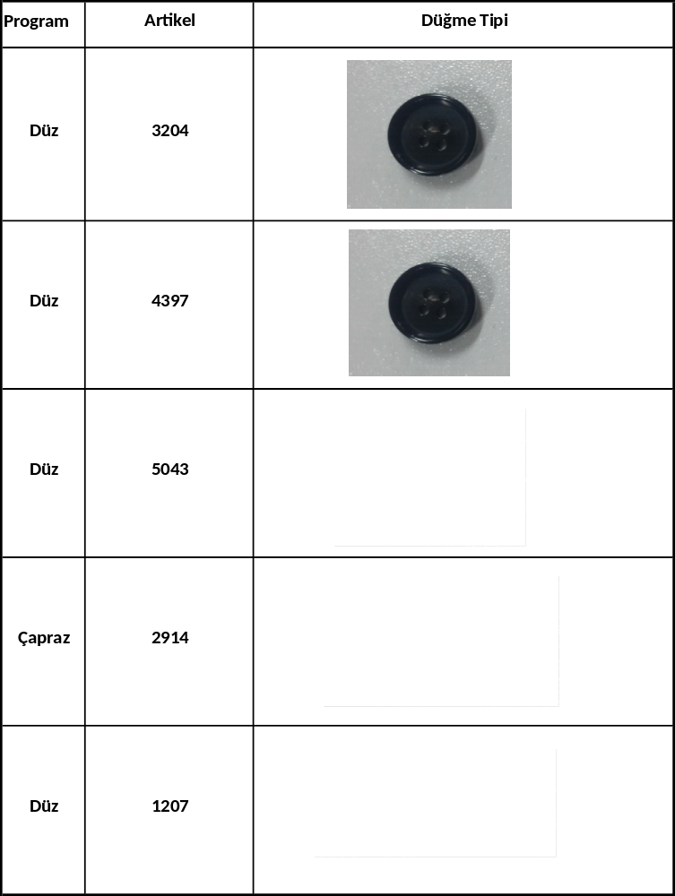
3.6.4.5 Tota Hazırlanması
Dikiş problemlerinin önüne geçmek için yapılan bir diğer çalışma, hangi artikelde (kumaş kodunda) hangi makine programının ve düğme tipinin kullanılacağını belirten, ‘tota’ adı verilen bir çizelge hazırlanmasıdır.

Slide 45
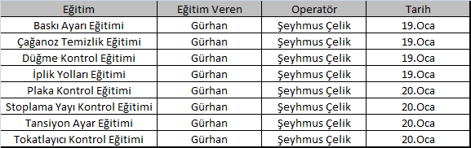
3.6.5 Operatöre Eğitim Verilmesi

Slide 46
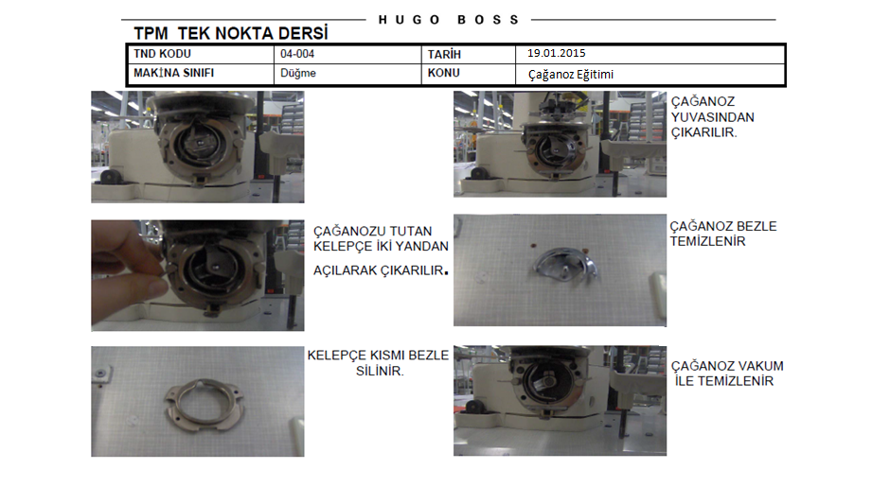
Örnek Eğitim

Slide 47
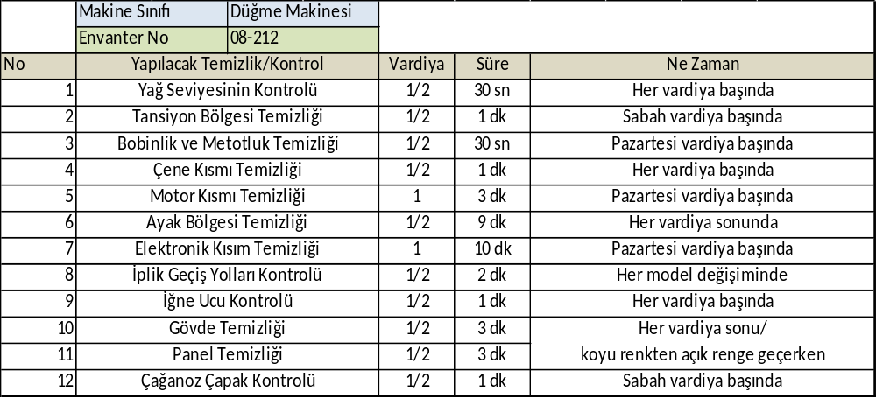
3.6.6 Temizlik Standartları/Otonom Bakım Planı Oluşturulması

Slide 48
3.6.7 Periyodik Bakım Planının Oluşturulması
Bir yıl sonra güncellenmek üzere sekiz haftada bir olacak şekilde makinenin bir yıllık periyodik bakım takvimi oluşturuldu. Periyodik bakım, bakımcılar tarafından yapılacaktır.

Slide 49
3.7 İyileştirme Sonuçları
Makinenin duruş sayısı-süresi
OEE değerleri
Operatör performans ve verimliliği
Operatör doluluğu
Standartlaştırılmış iş bekleme süreleri
Proses çevrim verimliliği

Slide 50
3.7.1 Makine Duruş Sayısı-Süresi
Gözlemlenen 7 hafta içerisinde 08-212 numaralı düğme dikme makinesi sadece 1 kere ve 17 dakikalık bir duruş gerçekleştirmiştir.
Bu duruşun nedeni ise makine ayarının yapılmasıdır.

Slide 51
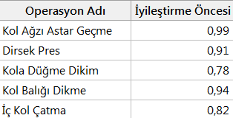
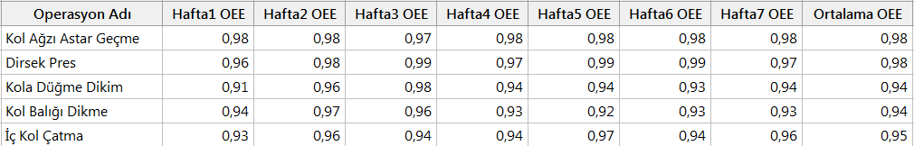
3.7.2 OEE Değerleri
Önce
Sonra

Slide 52
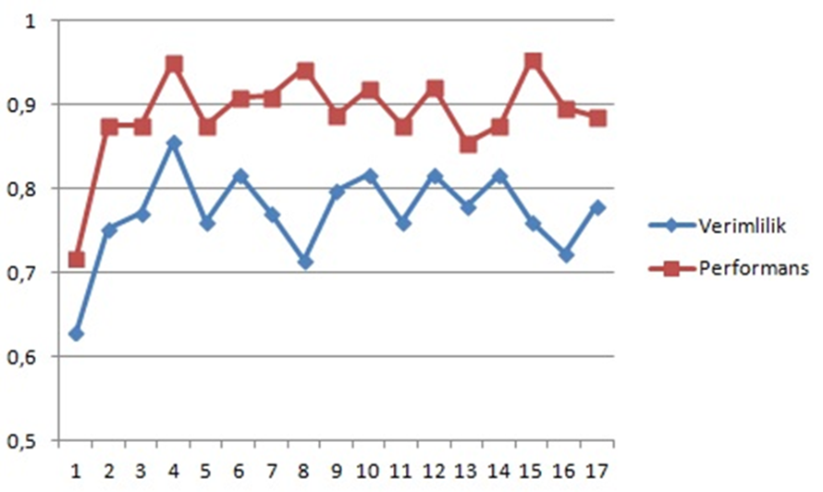
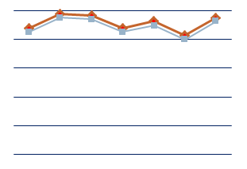
Kola düğme dikme operasyonundaki kayıp zamanların azalması performans ve verimlilik değerlerinin birbirine yaklaşmasını sağlamıştır.
3.7.3 Operatör Verimlilik ve Performans Değerleri
Önce
Sonra

Slide 53
3.7.4 Operatör Doluluğu
İlgilendiğimiz operasyonda çalışan operatörün iyileştirmeden önceki gerçek doluluğu 1,31 iken iyileştirme sonrası 1,06’ ya düşmüştür yani operatörün işi bitirme süresinde %81 oranında bir iyileşme gerçekleşmiştir.

Slide 54
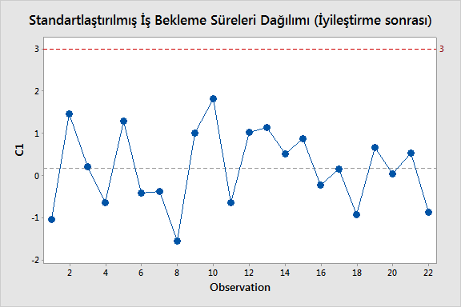
3.7.5 Standartlaştırılmış İş Bekleme Süreleri
Önce
Sonra
İyileştirme öncesi iş bekleme sürelerinde net bir şekilde aksama olduğu görülen 8. ve 9. operasyonlar, iyileştirme sonrası standartlaştırılmış limitler içinde kalmaktadır. Yapılan iyileştirmelerin iş bekleme süresine etkisi olumlu yönde olmuştur.

Slide 55
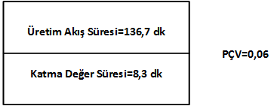
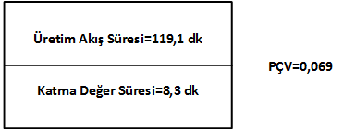

3.7.6 Proses Çevrim Verimliliği
İyileştirme Öncesi
İyileştirme Sonrası
Üretim akış süresinde meydana gelen 17 dakikalık azalma , bize bir mesaide 14 ceket fazladan üretim olarak geri dönmüştür.

Slide 56
KAYNAKÇA
Akçagün, Engin (2006), Hazır Giyim İşletmelerinde Yalın Üretim Tekniklerinin Araştırması, Yüksek Lisans Tezi,Marmara Üniversitesi Fen Bilimleri Enstitüsü,İstanbul.
Belgutay, Ali Galip (2007), Yalın Üretim Sistemi ve Tekstil Sektöründe Bir Örnek Olay Çalışması, Yüksek Lisans Tezi,İstanbul Üniversitesi S.B.E., İstanbul.
Çoruh, E., (2006), Hazır Giyim İşletmelerinde Hücresel İmalat Sistem Yaklaşımı ve Bir Model Önerisi, Gazi Üniversitesi Eğitim Bilimleri Enstitüsü Yayınlanmamış DoktoraTezi.
Ertuğrul, İ., Özveri, O., Gündoğan, A., (2013). “Yalın Üretim Sisteminin Tekstil Sanayinde Uygulanabilirliği”. KAU IIBF Dergisi, 4(6), 15-32.
Gökçe, İsmail (2006), Mevcut Üretim Sürecinin Yalın Üretim Yaklaşımıyla Yeniden Yapılandırılması ve Bir Uygulama, Yüksek Lisans Tezi,İzmir.
Jones, D.& Womack, J. (2000). Bütünü Görmek Genişletilmiş Değer Akışı Haritalama (Ayperi Okur, Ülkü Kulaç & Bülent Kılınç). İstanbul: Yalın Enstitü Yayınları.
Lian, Y.H. & Landeghem, H.V. (2007). An Application of Simulation and Value Stream Mapping in Lean Manufacturing. Ghent University, Department of Industrial Management.

Slide 57
KAYNAKÇA
Abdelmalek, F., Rajgopal, J., Needy, K.L., (2006), “A Classification Model for The Process Industry to Guide The Implementation of Lean”, Engineering Management Journal, 18(1), 15–25.
Apilioğulları, Lütfi. Yalın Dönüşüm. 1. baskı. İstanbul: Sistem Yayıncılık,2010.
Güre, Zehra (2006), Bir Üretim Modeli Olarak Yalın Üretim: İmalat Sektöründe Bir Uygulama, Yüksek Lisans Tezi, Dumlupınar Üniversitesi S.B.E., Kütahya.
Kobu, Bülent. Üretim Yönetimi. 17. baskı. İstanbul: Beta Basım Yayın, 2014.
Marchwinski, Chet & John Shook. (2007). Yalın Kavramlar Sözlüğü (Ayşe Soydan& Regaip Baran). İstanbul: Yalın Enstitü Yayınları.
Özçelik, T.Ö., Cinoğlu, F., (2013), “Yalın Felsefe ve Bir Otomotiv Yan Sanayi Uygulaması”, İstanbul Ticaret Üniversitesi Fen Bilimleri Dergisi, 12(26), 79-101
Öztürk, Ahmet (2009), “Kalite Yönetimi ve Planlaması”, s.476, Ekin Yayınları, Bursa.
Sezen, Bülent. Üretim. 1.baskı.İstanbul: Eflatun Yayınevi, 2011.
Womack , J. P. & Jones, D. T., (2007). Yalın Düşünce, (Yamak, O.). İstanbul: Optimist Yayın Dağıtım.

Slide 58
TEŞEKKÜRLER…

Slide 59
